Slide 1
Nihilizmus
Hegedűs Klaudia
D2RF5O

Slide 2
„A nihilben az ember csak van. Nincs előre, nincs hátra, nincs cél, nincs értelem, csak ül, vagy fekszik és néz, eszik, iszik, alszik, csinálja, amit mondanak neki, amit maga körül lát, megy a kitaposott úton, és nem kérdezi, hova vezet. Nem tud semmit, és nem is akar tudni semmit, talán nem is tudja, mi az, hogy tudni. Nap nap után telik el úgy, hogy ha kérdezik, mi volt ma, azt feleli, semmi, és úgy fekszik, hogy holnap sem lesz semmi. Sohasem lesz semmi, mert azt sem tudja, hogy lehetne egyáltalán valami.” Tisch Ferenc

Slide 3
Tartalom
Mi a nihilizmus?
Mi tartozhat a nihilizmushoz?
„Isten halott”– Nietzsche filozófiája
Öngyilkosságok száma a világban, statisztikai kutatás
Következtetések
Ábrák
Hivatkozások

Slide 4
Nihilizmus
Tagadáson alapuló eszmerendszer
Tagadja a társadalmi és kulturális értékeket, és minden (erkölcsi) elvet, szabályt
Ez a felfogás a létezés teljes értelmetlenségét, a társadalmi haladás hiányát hirdeti
„Nincs előre, nincs hátra, nincs cél, nincs értelem, csak ül vagy fekszik…”

Slide 5
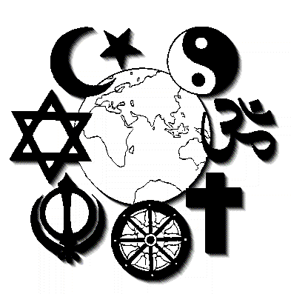
Nihilizmus
Mi tartozhat ide? Miért?
Öngyilkosság
Tüntetések
Vallás
Anarchia

Slide 6
Nietzsche
„Isten halott” → emberiség egy új korszak előtt áll→ az ember nem ismer el semmilyen magasabb értéket a földi létezésnél
Nem egyszerűen meghalt, hanem mi, emberek, öltük meg őt

Slide 7
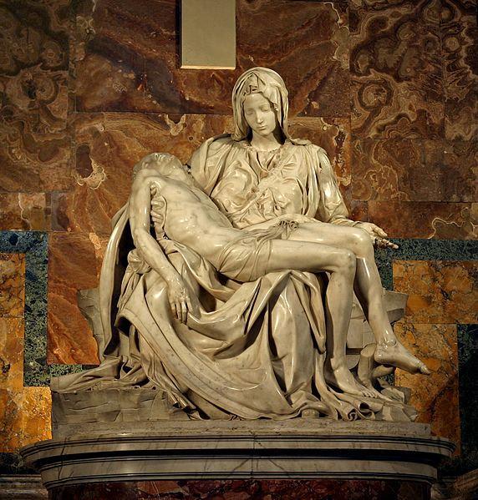
Nietzsche
Ki az az Isten? Milyen szerepet játszott az életünkben?
Ő adott értelmet az értelmetlennek
„Véges emberi létezés
végtelen horizontját”
Ő volt mindenek alapja,
középpontja, viszonypontja

Slide 8
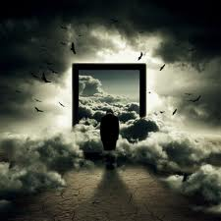
Nietzsche
Isten nélkül:
Megszűnt a fent és a lent
Magunkra maradtunk a semmiben
A lét kiüresedett
Nekünk kell értelmet
adni az értelmetlennek

Slide 9
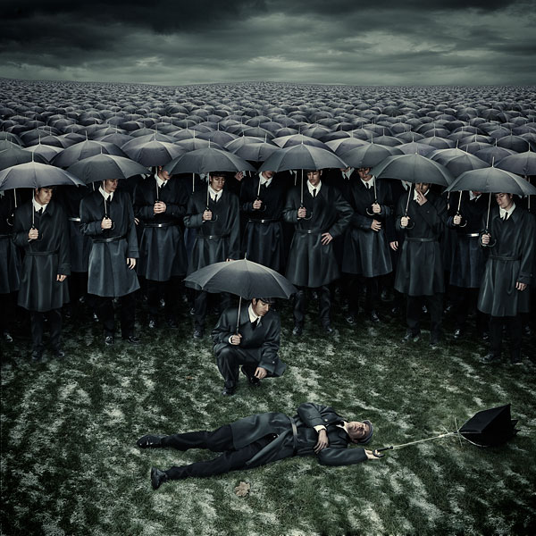

Slide 11
Öngyilkosságok száma a világban
WHO (World Health Organization) 2011-es felmérés eredménye alapján
Suicide rates per 100,000 by country, year and sex (Öngyilkosságok aránya 100,000 főre vetítve országonként, nemenként, a 2011-ig elérhető legfrissebb adatok alapján)
(excel táblázat)

Slide 12
Öngyilkosságok aránya a világban
Összesen 105 országról van adat, a statisztika a népesség arányában mért
(alulról) az első 12 országban nulla vagy egy alatti a 100.000 főre jutó esetek száma
Az első hat helyezett, emelkedő sorrendben Magyarország, Kazahsztán, Srí Lanka, Fehéroroszország, Oroszország, Litvánia
Az öngyilkosok száma Kínában 350,000 fő körüli, Oroszországban 90,000 fő körüli értékek, amik kiemelkedők.

Slide 13
2014-es mérőszámok
2.Excel táblázat:
Az öngyilkosságok száma minél nagyobb, annál inkább nihilista egy közösség
A halálos áldozatok száma minél nagyobb, annál inkább nihilista egy közösség
A sebesültek száma minél nagyobb, annál inkább nihilista egy közösség

Slide 14
Hivatkozások
Venezuela
Tüntetések
http://hvg.hu/vilag/20140221_Forrong_Venezuela_is_3000_ejtoernyost_vez
Halálos áldozatok:
http://index.hu/kulfold/2014/01/07/megoltek_a_venezuelai_szepsegkiralynot/
http://hirek.me/hirek/emelkedett-a-venezuelai-tuntetesek-halalos-aldozatainak-szama
http://konzuliszolgalat.kormany.hu/amerika?venezuela

Slide 15
Hivatkozások
Öngyilkosságok száma:
http://kitekinto.hu/amerika/2008/11/28/erszakterkep_latin-amerika_halalos_a_fiatalok_szamara/
(2008-as adat)
Ukrajna
http://index.hu/kulfold/2014/01/24/polgarhaborus_helyzet_ukrajnaban/
http://www.mixonline.hu/Cikk.aspx?id=95787
Öngyilkosságok száma 2014-ben
http://www.karpatinfo.net/cikk/ukrajna/felakasztotta-magat-egy-ferfi-kijevben

Slide 16
Hivatkozások
Törökország:
http://www.origo.hu/nagyvilag/20140118-szabad-internetet-kovetelo-tuntetest-vert-szet-a-torok-rendorseg.html
Öngyilkosságok száma 2014-ben
http://www.informed.hu/betegsegek/betegsegek_reszletesen/psy/suicidal/sokkolta-torokorszagot-egy-tizennegy-eves-ketgyermekes-anya-halala-187746.html

Slide 17
Hivatkozások
Egyiptom: Kairó
http://index.hu/kulfold/2014/01/26/nem_lovunk_le_senkit_menjetek_nyugodtan/
Sérültek száma:
http://hu.euronews.com/2014/01/26/veres-evfordulo-egyiptomban/
http://kozelkeletjelene.weebly.com/egyiptom.html
http://konzuliszolgalat.kormany.hu/afrika?egyiptom

Slide 18
Hivatkozások
Magyarország
http://hvg.hu/itthon/20140219_Diaktuntetes_szabad_oktatasert
http://www.origo.hu/itthon/20140219-szabad-oktatasert-demonstracio-tudositas.html

Slide 19
Hivatkozások
Öngyilkosság:
http://hvg.hu/itthon/20140203_Fobe_lotte_magat_egy_biztonsagi_or_egy_ma
http://hvg.hu/itthon/20140117_Ongyilkos_lett_a_bortonben_a_ket_nagykani
http://hvg.hu/itthon/20140115_A_hetedikrol_ugrott_ki_egy_17_eves_lany_N
http://www.magyarszo.com/hu/2252/kozelet_kekfeny/107746/%C3%96ngyilkoss%C3%A1g-Zent%C3%A1n-gyilkoss%C3%A1g-Ad%C3%A1n.htm

Slide 20
Hivatkozások
Nietzsche
http://mmi.elte.hu/szabadbolcseszet/index.php?option=com_tanelem&id_tanelem=479&tip=0
http://www.who.int/mental_health/prevention/suicide_rates/en/

Slide 21
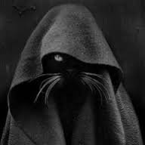
Köszönöm a figyelmet!

